Slide 1



Slide 2

Đèn điện, xe điện có vai trò gì đối với đời sống con người?

Slide 3





Notes:
Những đồ vật các em đã đoán được là những sáng chế trong đời sống của chúng ta. Để hiểu rõ về vai trò của sáng chế, lớp chúng mình hãy cùng đến với bài học Nhà sáng chế ngày hôm nay nhé!

Slide 4


Slide 5

b) Trong sự phát triển công nghệ

Slide 6


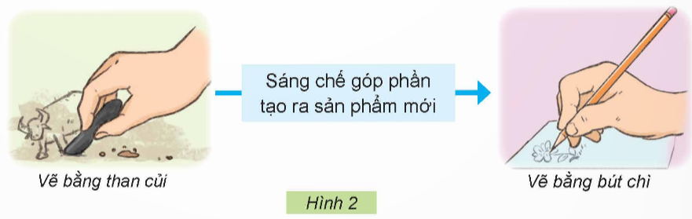

Quan sát Hình 2 và cho biết sáng chế đã làm công nghệ thay đổi và phát triển như thế nào.
Thảo luận nhóm 4

Slide 7
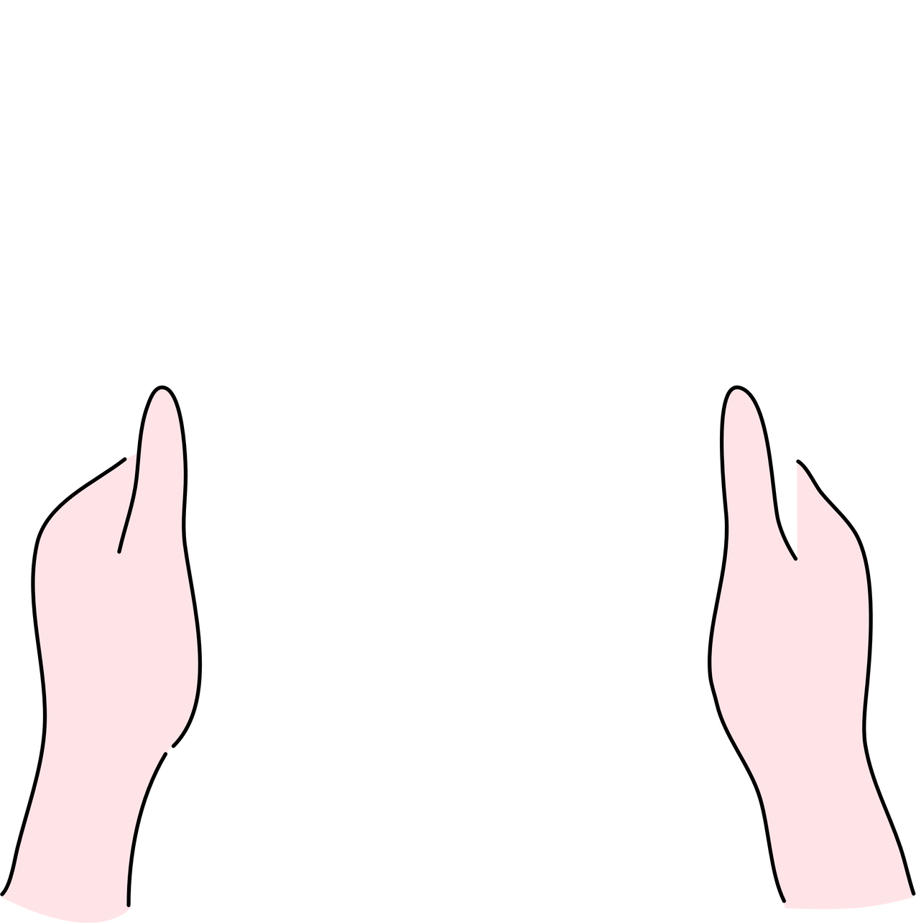
Hình 2: đề cập sản phẩm sáng chế rất gần gũi, đó là bút chì. Bút chì là sáng chế được cải tiến từ màu than củi thường dùng để viết thời xưa. Trong hình còn có giấy viết, sản phẩm sáng chế để thay thế cho nền đất, nền gạch, thẻ tre người xưa dùng để viết,...

Slide 8


Slide 9

Em hãy trao đổi với bạn về những sáng chế làm thay đổi và phát triển công nghệ mà em tìm hiểu được.

Slide 10
Sáng chế góp phần tạo ra sản phẩm mới, cải tiến sản phẩm, thúc đẩy sự phát triển của công nghệ, giúp đời sống con người tiện nghi và văn minh hơn.
KL

Slide 11


Slide 12






Slide 13


LUẬT CHƠI
Khi đoạn nhạc bắt đầu thì sẽ bắt đầu chuyền hoa, nhạc dừng ở đâu thì trong 15 giây, bạn phải kể tên được 1 sáng chế có trong cuộc sống mà em biết.

